Slide 1
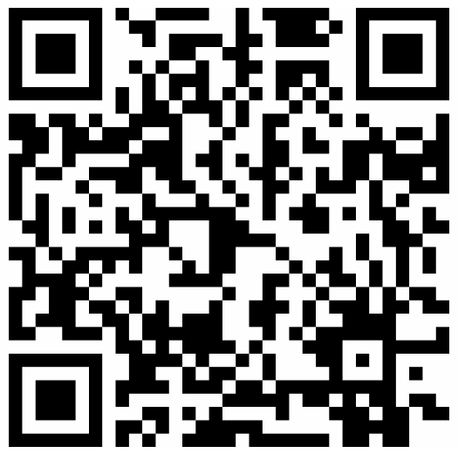
WELCOME TO MY CLASS
出发和到达

Slide 2
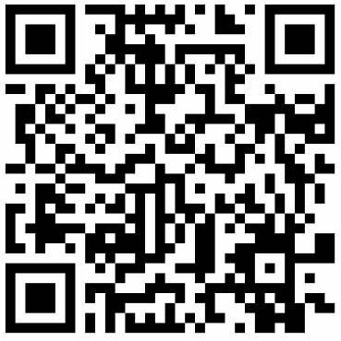

Slide 4
出发和到达
出发和到达
1
抵达机场 Reaching the Airport
2
登机起飞 Boarding & Starting off
3
中转及到达 Transferring & Landing

Slide 5
出发和到达
中转及到达
Transferring & Landing
1
过境与转机 Transit & Transferring
2
入境通关 Immigration & Customs
3
提取行李 Picking up Luggage

Slide 6
中转及到达--- 过境与转机
01
过境与转机
过境签证
02
03
过境与转机常用英语表达

Slide 7
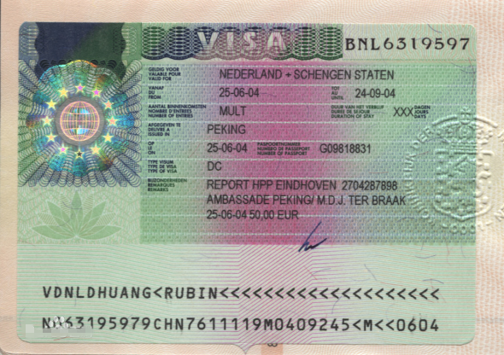
中转及到达--- 过境与转机
在国际航行中，
过境（Transit）指飞机在长距离飞行
时，因为加油或某些原因，短暂停留
在某个机场。
通常旅客需要下机，并会拿到一张过
境证。旅客可以在过境休息室中休息，
等时间到了，再搭乘同一班飞机前往目的地。
1

Slide 8
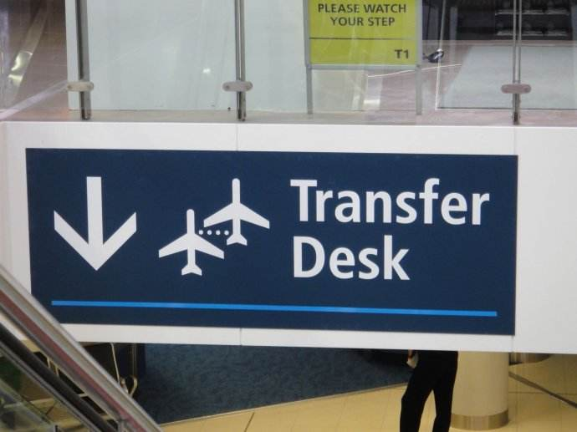
中转及到达--- 过境与转机
2
转机（Transfer）指离开原来的班机，再搭乘另一班飞机到达目的地。
有时旅客可以在出发地拿到两段飞行的登机证，有时则需在转机的机场找到转机柜台（transfer counter），再办理一次登机手续，并找到下一班飞机的登机口。

Slide 9
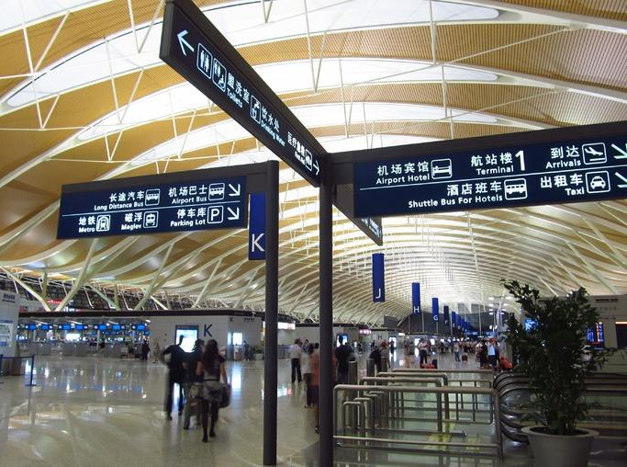
中转及到达--- 过境签证
出国旅游免签，过境签
（https://v.youku.com/v_show/id_XMzc0NDc5NjE4OA%3D%3D.html）

Slide 10
中转及到达--- 过境签证
过境签是指公民取得前往国家的入境签证后，搭乘交通工具时，途径第三国家的签证。
目前，在大多数国家转机，持有有效护照、前往国入境签证和联程机票，停留时间不超过24小时，可免办国境签证，但不得离开候机厅或机场。
但在美国、加拿大、澳大利亚、新西兰、英国和南非等国家转机，不论停留时间长短或是否出机场，一律必须办理过境签证。因此，为了不影响旅游行程，乘客在购买机票定行程时，一定要问清楚在第三国转机时，是否需要申请过境签证。另外，票务公司对此也有告知义务，乘客如果因此遭受损失，可以要求票务公司进行赔偿。

Slide 11
国境与转机常用英语表达
咨询转机：
When I arrive in Hong Kong I need to take a connecting flight
to San Francisco. Where do I go?
到达香港后我需要转机去旧金山。我要去哪儿转机呢?
take a connecting flight：转机
arrive in：到达；后面一般加国家、地区、城市等大范畴的地域名词。
arrive at：后面一般加车站、公园、医院、住所等
比较小且具体的地方名词。

Slide 12
国境与转机常用英语表达
Where's the transfer counter?（办理转机手续的柜台在哪里? ）
transfer [trænsˈfə:]：n.转运、转移
I have a connection to Las Vegas at 5: 00. Am I going to make it?
（我5点要转机去拉斯维加斯, 还能赶得上吗? ）
connection [kəˈnekʃən]：n.联运、连接；
make it：及时赶到
Las Vegas [lɑːz ˈveɪgəs]拉斯维加斯美国内华达州最大城市，
也是世界知名的度假圣地之一，有“世界赌城”和“世界结婚
之都”的称号。

Slide 13
国境与转机常用英语表达
And if you have any other questions, you can go to a
Customer Service kiosk.
如果您还有问题，您随时可以去客户服务亭咨询。
kiosk [ˈkiːɒsk]：n.(售票、茶点、问询等用的)小亭

Slide 14
中转及到达--- 入境通关
01
入境通关检查
入境通关常用英语表达
02
入境登记卡
03

Slide 15
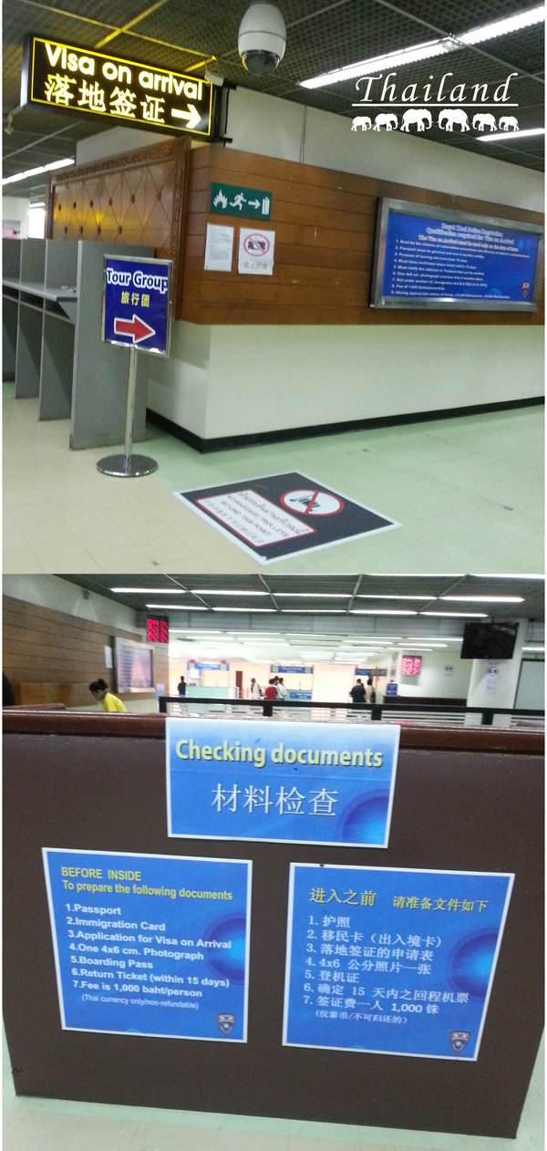
中转及到达--- 入境通关检查
1
跨国旅游，必须通过出入境关口；
下机后朝着出口的方向走，
到入境柜台（Immigration Office）
接受入境检查。

Slide 16
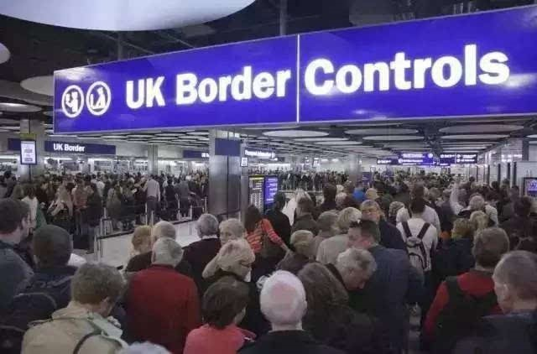
中转及到达--- 入境通关检查
赴欧洲旅游入境注意事项
入境泰国注意事项
入境墨西哥注意事项
俄罗斯入境通关注意事项
入境韩国注意事项
2

Slide 17
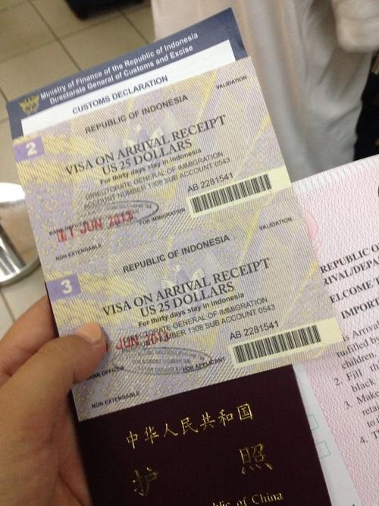
中转及到达--- 入境通关检查
入境检查主要是检查证件、签证和入境登记卡。
检查官会检查你的护照并询问一些问题，包括你旅行的目的、停留的时间及住宿的地方等。检查无误后，入境官员会在你的护照上盖章并标明入境日期。
通过入境检查后，就可以提取行李了。根据电子显示屏上的航班号码找到自己航班所属的传送带提取行李，提取后还要通过海关检查。
3

Slide 18
中转及到达--- 入境通关检查
4
需要申报交税者应走红色通道（Red Channel）
（也称申报通道），红色正方形标志；
无需交税者应走绿色通道（Green Channel）
（也称“无申报”通道或“免验”通道），
绿色正八角形标志。
如果携带物品在数量或品种上超过限量规定的，
应走红色通道并按规定交纳关税。

Slide 19
中转及到达--- 入境登记卡
1
乘客只需填写白色部分，蓝色框内由英国海关工作人员填写。
所有信息要用英文填写，并且所有字母必须使用大写字母。
1.Family name-姓 First name-名；
自己的姓和名用汉语拼音，要与护照上的完全一致。
2. Sex-性别 M-男 F-女；
在相应的方框里打钩即可。
3.Date of birth(DOB)-出生日期；
请注意格式为日/月/年，例如 2018年7月2日，填写02/07/2018

Slide 20
中转及到达--- 入境登记卡
2
4.Town and country of birth – 出生城市和国家；
填写汉语拼音，例如出生在中国北京，填写BEIJING，CHINA
5.Nationality-国籍；
中国写CHINESE
6.Occupation-职业；
7.Contact address in the UK（in full）-在英国的联系地址；
可以填写英国亲属的地址或者入住酒店的完整详细地址。
8.Passport no.-护照号码；
护照第一页右上角的红色号码，一般以G开头

Slide 21
中转及到达--- 入境登记卡
9.Place of issue-护照签发地；
比如在北京办的护照，写BEIJING, CHINA
10.Length of stay in the UK-在英国的停留时间；
在签证的有效期内。例如1 MONTH（1个月），或者签证的到期日期，例如UNTIL JAN.1ST, 2021（2021年1月1日之前）
11.Port of last departure-最后离境地点；
可填写飞机的起飞地，例如PU DONG AIRPORT（浦东机场），转机写转机的机场
12.Arrival flight/train number/ship name 航班号/火车车次/船名；
13.Signature-签名；要与护照上的名字一致。
3

Slide 22
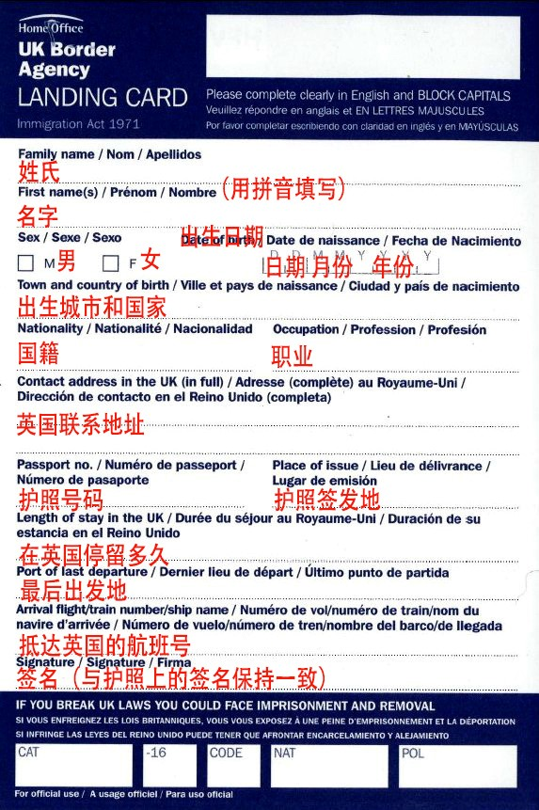
中转及到达--- 入境登记卡

Slide 23
入境通关常用英语表达
海关官员检查时:
Do you have anything to declare?
（您有什么东西要申报吗? ）
Have you anything dutiable?
（您有应缴税的东西吗? ）
dutiable ['dju:tɪəbl]：adj.应征税的
What is the purpose of your visit?
（您来访的目的是什么？）

Slide 24
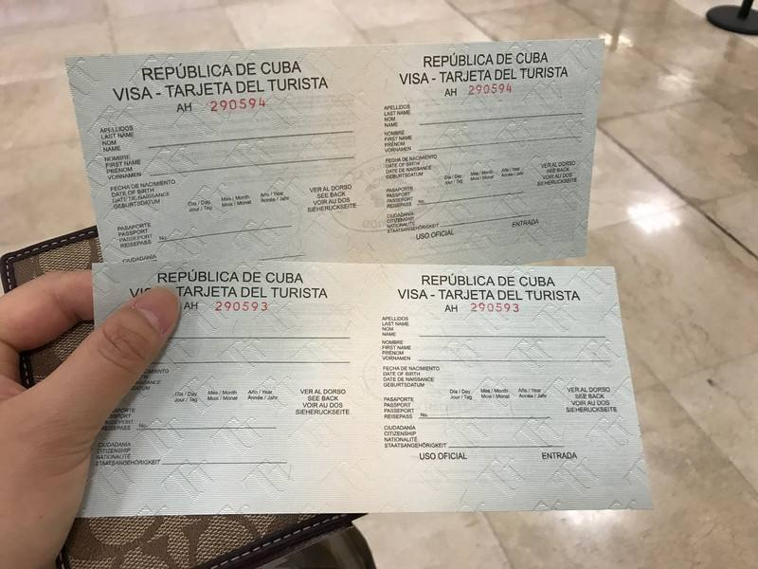
入境通关常用英语表达
Can I look at your suitcase?
（我能看一下您的手提箱吗？）
Can I have a look at your laptop?
（我能看一下您的笔记本电脑吗?）
Can I see your passport and visa?
（我能看看您的护照和签证吗？）
Please show me your return-flight ticket.
（请给我看一下您的回程机票。）
Please show your customs declaration form.
（请出示您的海关申报单。）
declaration [ˌdekləˈreɪʃn]：n.申报、报关

Slide 25
中转及到达--- 提取行李
01
行李破损和遗失的申报步骤
行李破损和遗失的申报步骤
02
03
提取行李常用英语表达

Slide 26
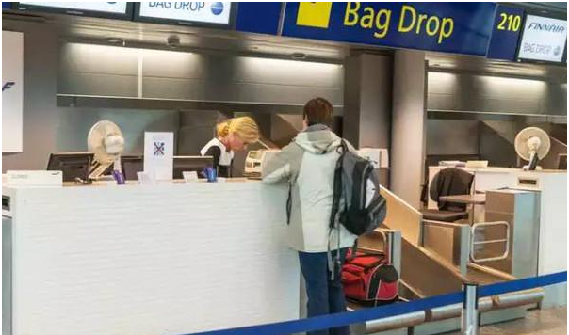
中转及到达--- 提取行李
坐飞机行李丢失怎么办 （https://v.qq.com/x/page/v0836x3no70.html)

Slide 27
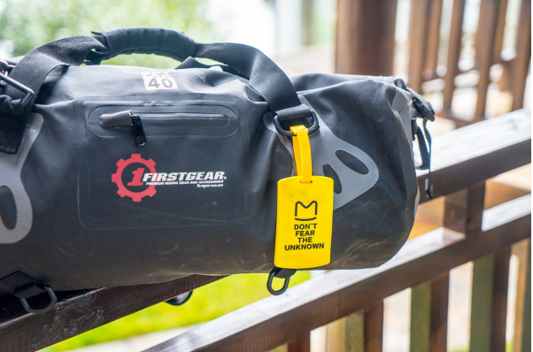
中转及到达--- 行李破损和遗失的申报步骤
当乘客行李出现问题时，应立即到机场的行李查询台咨询及申报。
小贴士：
行李遗失莫慌张，速至柜台办登记；
贵重物品勿托运，随身携带才安心；
行李最好做标记，避免误拿便寻找。

Slide 28
提取行李常用英语表达
You may go to the Lost and Found and declare a missing luggage.
Lost and Found：失物招领处
您可能需要去失物招领处声明丢失了一件行李。
It is next to carousel nine.
（失物招领处在九号行李传送带旁边。）
carousel [ˌkærəˈsel]：n.(机场的)行李传送带

Slide 29
提取行李常用英语表达
描述自己的行李箱时说
It has all sorts of colors.它有各种颜色。
all sorts of：各种各样的
When we locate your suitcase, we will give you a call
and send you it by express mail.
我们找到您的行李箱后会给您打电话，并通过快递将行李寄送给您。
locate [ləʊ'keɪt]：v.找出；
express mail：快递；
give sb a call：给某人打电话

